Slide 1
Нормирование закупок
на 2018 год

Slide 2
Планы закупок
Обоснование
закупок
Целям и задачам
НПА
Нормирование закупок
Нормативные
затраты
Требования к ТРУ
Планы закупок

Slide 3
Нормирование закупок
Общие правила нормирования,
регламентирующие закупки в интересах
муниципальных и государственных нужд
Разрабатывает Правительство РФ
Уровень 1
Общие правила нормирования,
регламентирующие закупки в интересах
государственных нужд
Общие правила нормирования,
регламентирующие закупки в интересах
муниципальных нужд
Разрабатывают высшие ИОГВ
субъектов РФ
Разрабатывают местные администрации
Уровень 2
Ведомственные акты по нормированию:
Разрабатывают ГРБС для себя и своих подведомственных
Уровень 3
Нормативные затраты
Требования
к ТРУ

Slide 4
Нормативные затраты
Требования
к ТРУ
пересматриваются не реже одного раза в год
подлежат размещению в ЕИС
в течение 10 рабочих дней со дня принятия соответствующих правовых актов
подлежат размещению в информационно-телекоммуникационной сети «Интернет» на официальных сайтах государственных органов Ростовской области, принявших соответствующие правовые акты
предельные цены ТРУ, установленные в требованиях к отдельным видам товаров, работ, услуг, не могут превышать предельные цены ТРУ, установленные при утверждении нормативных затрат
при обосновании объекта закупки учитываются изменения, внесенные в правовые акты, до предоставления ГРБС в министерство финансов Ростовской области расчетов, используемых при формировании областного бюджета в порядке, установленном министерством финансов Ростовской области

Slide 5
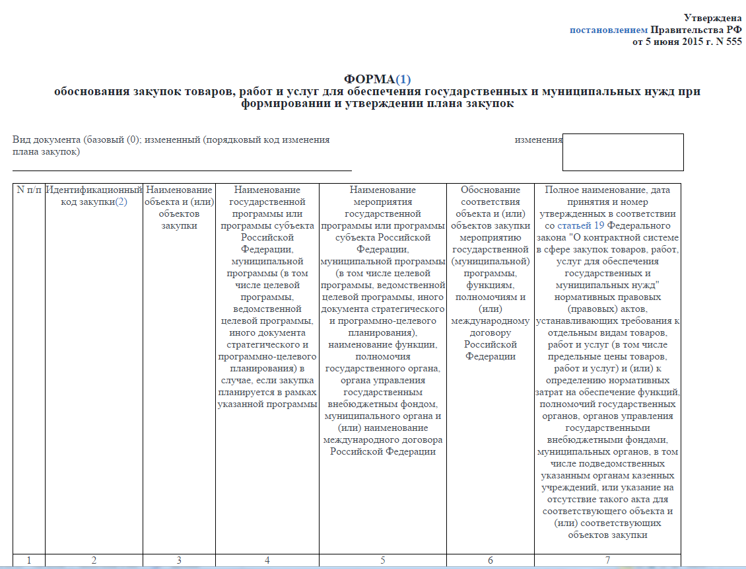
Нормативные затраты
Требования
к ТРУ
Учитываются при обосновании закупок
при формировании плана закупок

Slide 6
Оценка обоснованности осуществления закупок проводится в ходе:
мониторинга закупок,
аудита в сфере закупок
контроля в сфере закупок
По результатам аудита в сфере закупок и контроля в сфере закупок конкретная закупка может быть признана необоснованной.
В случае признания планируемой закупки необоснованной органы контроля, (внутреннего финансового контроля), выдают предписания об устранении выявленных нарушений и привлекают к административной ответственности лиц, виновных в нарушениях

